Slide 1

NFC and the worst messaging application
Transferring data with NFC
Perttu Savolainen
Ari Aittomäki

Slide 2
Sisältö
NFC yleisesti
NFC ja Android™
NFC-data
Lähetyksen käsittely
Intentien suodattaminen
Demo

Slide 3
NFC yleisesti
Near Field Communication on joukko lyhyen matkan langattomia tekniikoita.
Käyttää RFID-tekniikkaa (Radio Frequency IDentification) ja toimii radiotaajuudella 13,56 MHz
Suurin käyttöetäisyys noin 4 cm
Tiedonsiirtonopeus voi olla 106 - 424 kbit/s

Slide 4
NFC yleisesti
Missä käytetään
Passiiviset NFC-tagit / -tarrat
Yleisimpien tarrojen tallennettavan tiedon maksimimäärä 192 tavua
P2P NFC-laitteiden välillä
Käyttötapauksia
NFC-kortit (tunnistautuminen, maksu, esim. Android Pay)
Bluetooth-kaiuttimen paritus (bluetooth handover)
Notes:
Nyt kuumottaa...

Slide 5
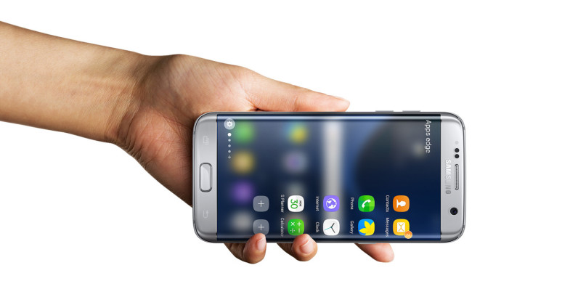
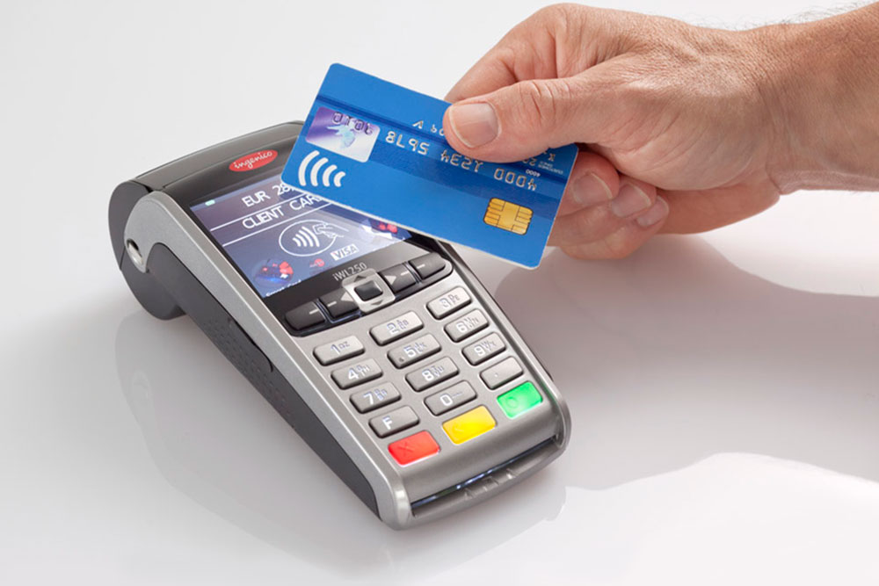
NFC ja Android™
Android tukee kolmenlaisia eri operaatioita
Reader/writer mode - passiivisten NFC-tagien kirjoitus ja luku
P2P mode - datan välitys NFC-laitteiden kesken
Card emulation mode - NFC-laite käyttäytyy kuin NFC-kortti

Slide 6
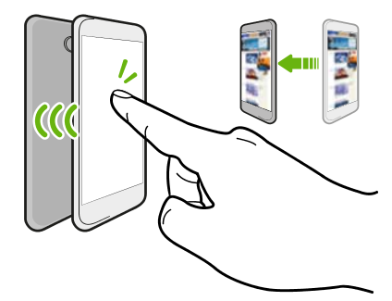
NFC ja Android™
Android Beam File Transfer
Isoille tiedostoille (kuvat yms.)
setBeamPushUris()
setBeamPushUrisCallback()
Android Beam NDEF transfer
Pienille viesteille/datalle
setNdefPushMessage()
setNdefPushMessageCallback()

Slide 7
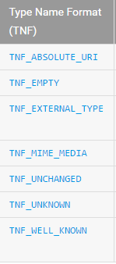
NFC-data
Yleisin käytetty formaatti NDEF (NFC Data Exchange Format) (NFC Forumin standardi)
NdefMessage sisältää:
yhden tai useamman NdefRecordin
Vaihtoehtoisen AAR-kentän
NdefRecord
Sisältää aina 3-bittisen TNF-kentän (Type Name Field)
Voi sisältää lisäksi tyypin ja lähetetyn datan tavuina

Slide 8
Lähetyksen käsittely
Laitteen havaitessa toisen laitteen Androidin, “The Tag Dispatch System”
Käsittelee NFC-viestin ja tulkitsee sen MIME-tyypin
Kapseloi MIME-tyypin ja sisällön intentiin
Käynnistää sovelluksen activityn intentin perusteella

Slide 9
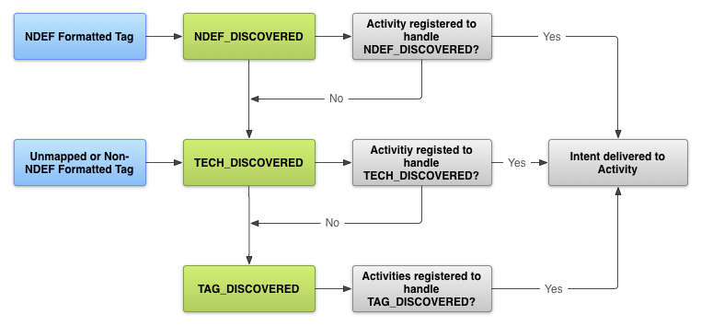
Lähetyksen käsittely
The Tag Dispatch System etsii sovelluksia, jotka ovat valmiita vastaanottamaan luodun intentin

Slide 10
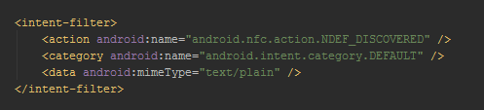
Intentien suodattaminen
Sovelluksessa voidaan suodattaa haluttuja intentejä kolmella eri suodattimella
ACTION_NDEF_DISCOVERED
ACTION_TECH_DISCOVERED
ACTION_TAG_DISCOVERED

Slide 11
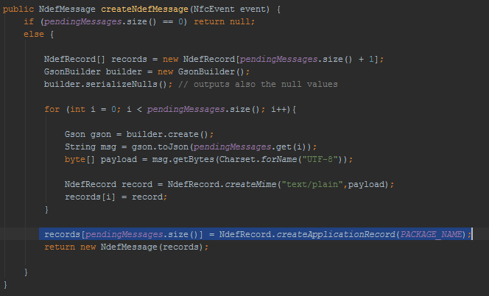
Android Application Records
AAR tarjoaa vahvemman “tunnistautumisen” halutun sovelluksen käynnistymiseen
Jos sovellusta ei löydy vastaanottajan laitteesta, yritetään se ladata Google Play -kaupasta
Käynnistää aina sovelluksen mainactivityn
Voi korvata intent-filterin

Slide 12
Kysymyksiä?

